Slide 1
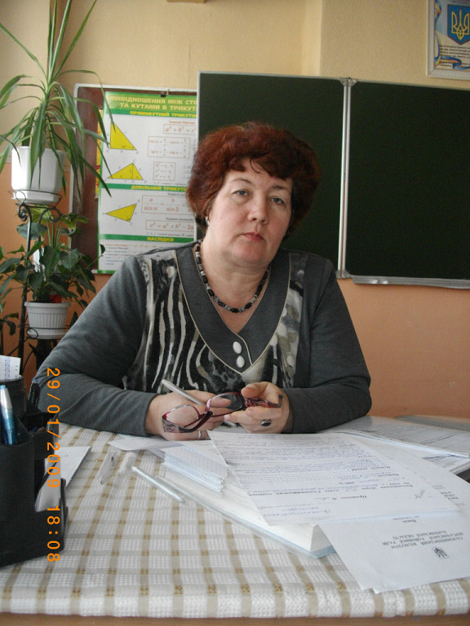
Бородатова Олена Едуардівна
Загальні відомості
Освіта повна вища
(Нукуський Державний Університет ім. Т.Г. Шевченко, 1985 р.)
Загальний стаж педагогічної роботи 30 років
Кваліфікаційна категорія
“Спеціаліст першої категорії”
Учитель математики
Солоницівського колегіуму

Slide 2
Тема, над якою працюю
Диференційне навчання на уроках математики
Мета:формування вмінь та навичок при розв’язуванні вправ і задач; сприяння інтелектуальному і моральному розвитку дітей; виховання самостійності і комунікабельності, бажання допомогти іншим

Slide 3
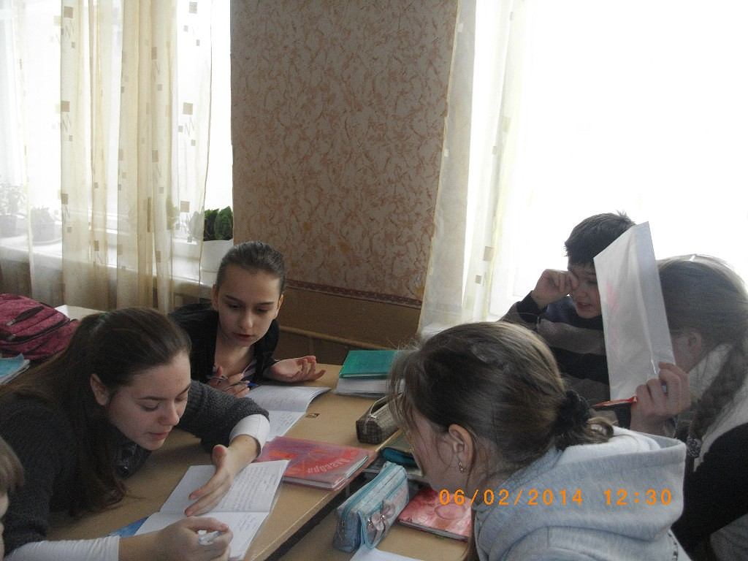
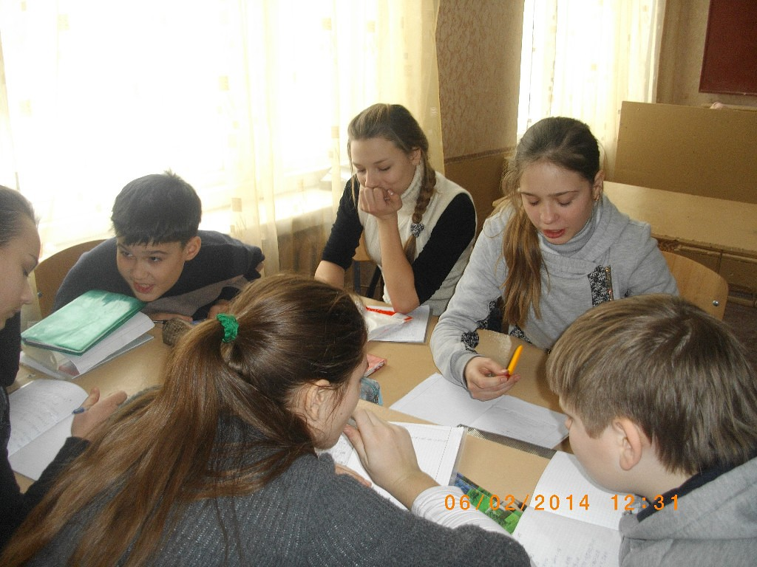
Урок алгебри у 8-А класі
(робота в групах)

Slide 4
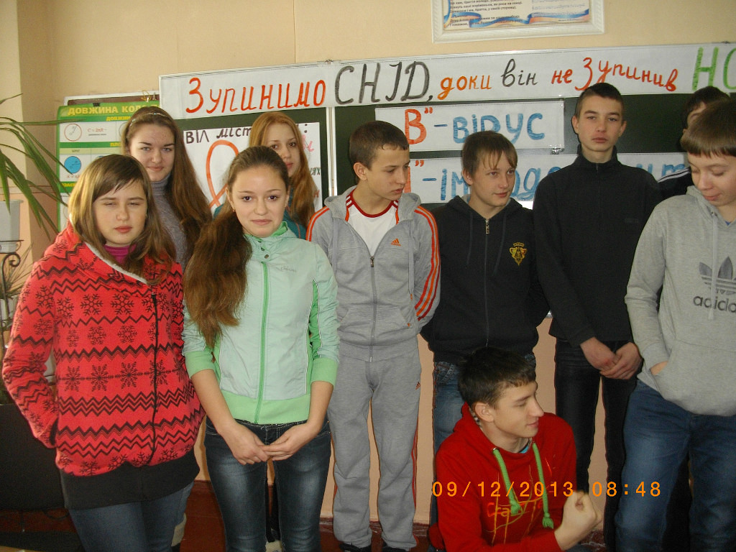
Виховний захід “Зупинемо СНІД, доки він не зупинив нас”

Slide 5
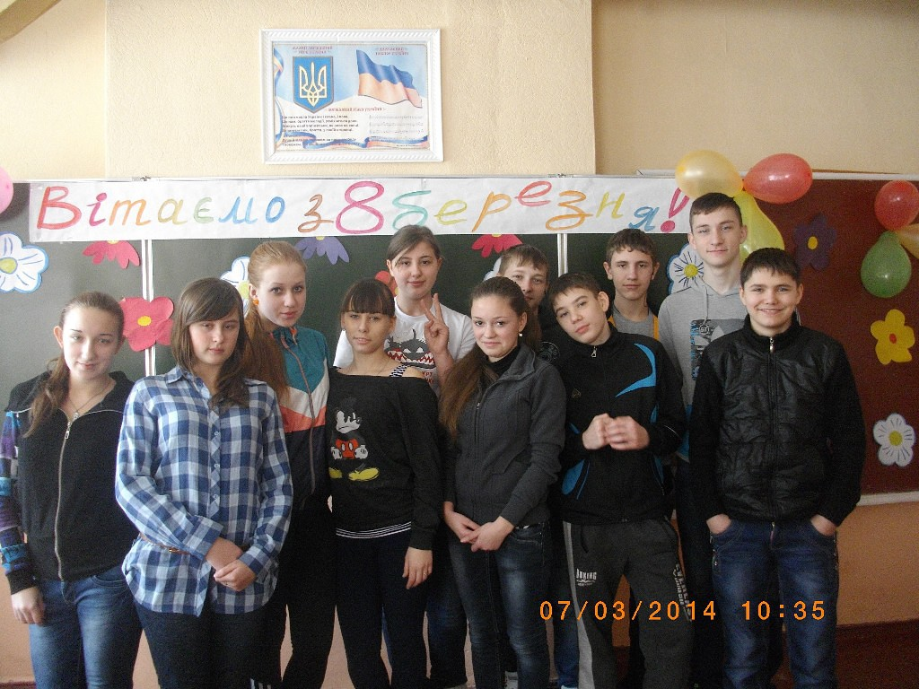
Виховний захід до 8 Березня

Slide 6
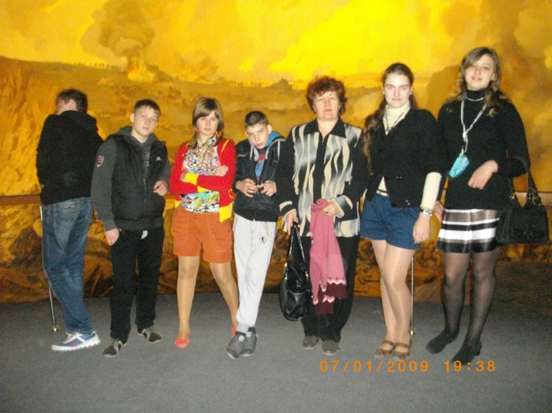
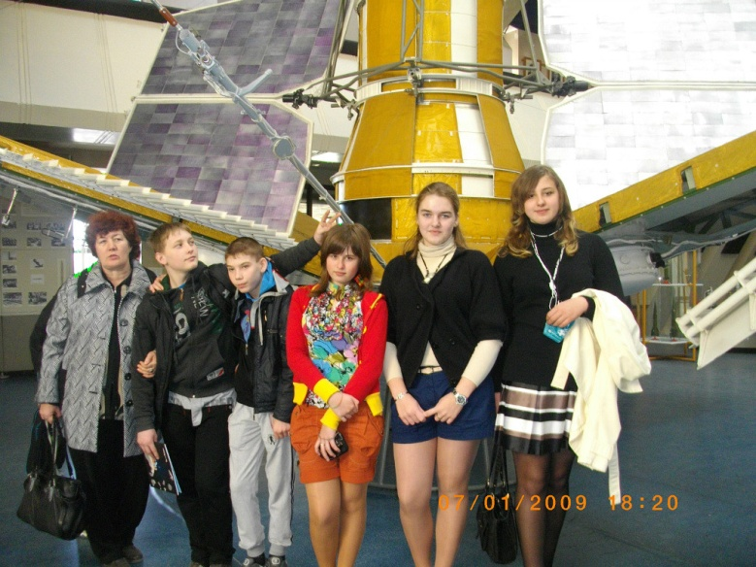
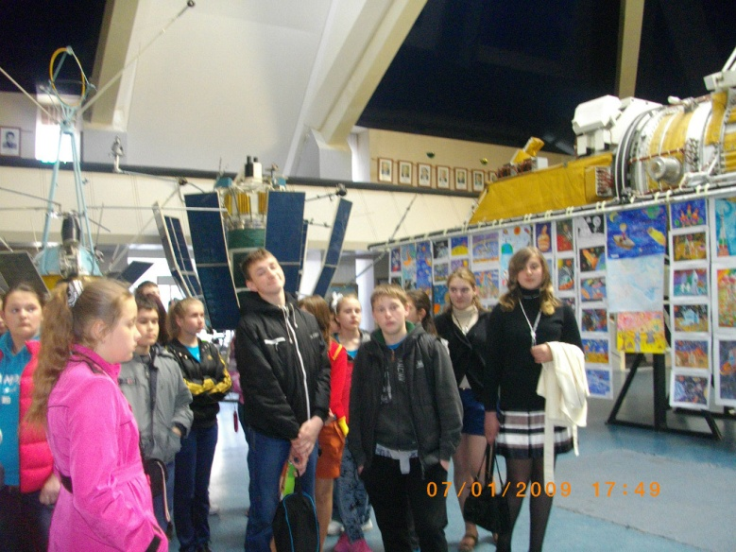
Наші екскурсії
Екскурсія до Дніпропетровська

Slide 7
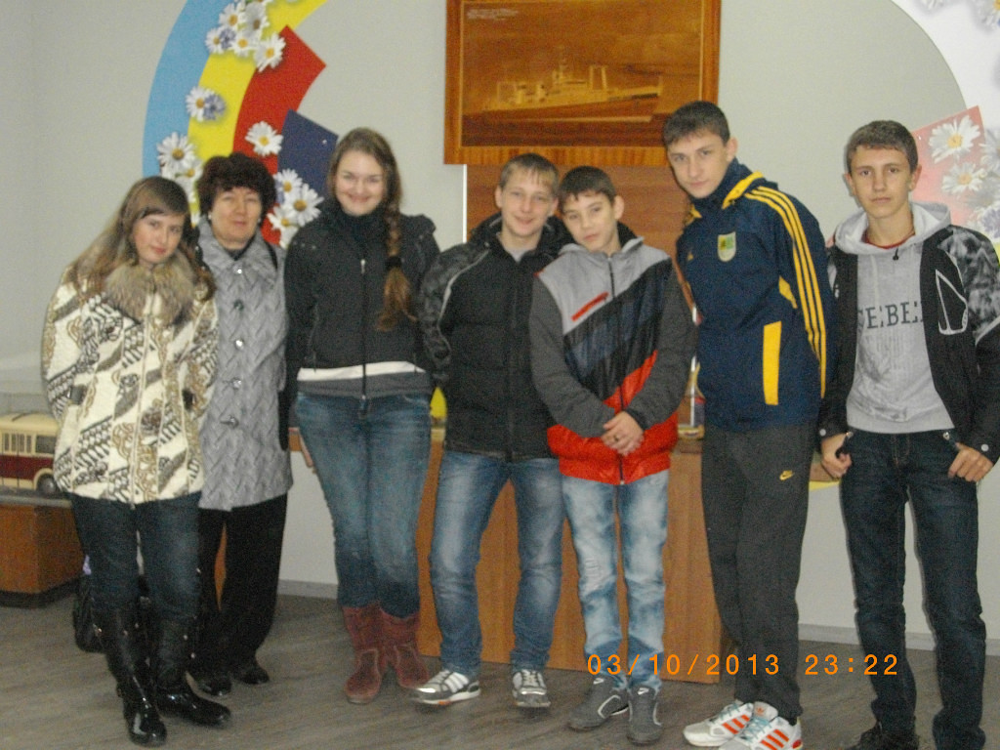
Екскурсія до с. Соколово

Slide 8
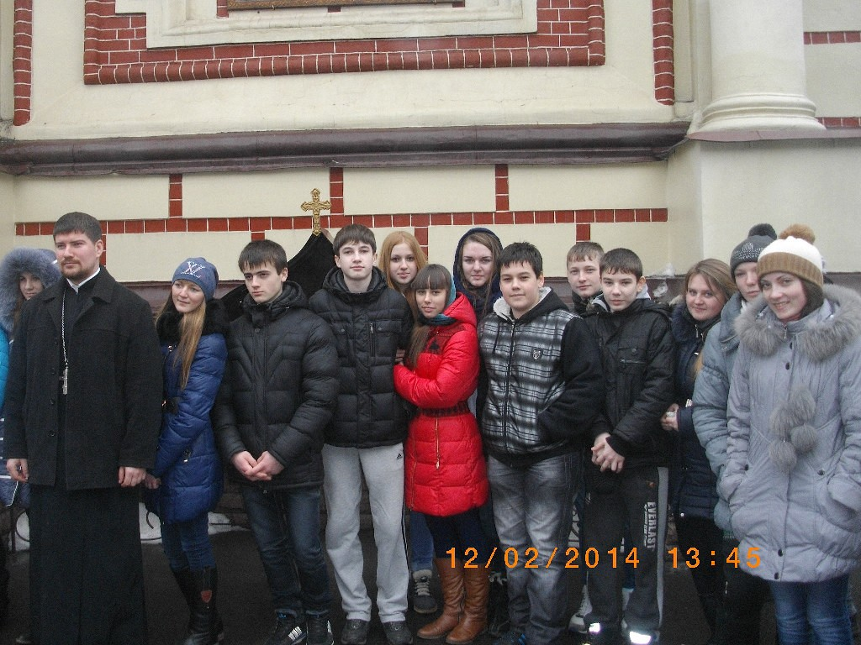
Екскурсія “ Храми Харкова”

Slide 9
Дякую за увагу!

